Slide 1
Programme de bourses aux artistes

Slide 2
Programme de bourses aux artistes

Slide 3
Programme de bourses aux artistes
Soutenir la prise de risque inhérente et les étapes de recherche et d’expérimentation préalables à la création d’une nouvelle œuvre, d’une exposition ou d’une publication.
Montant maximal : 25 000 $

Slide 4
Programme de bourses aux artistes
Soutenir la création d’œuvres et les différentes étapes de la démarche des artistes et des commissaires et encourager la diversité des pratiques et le renouvellement de la création.
Montant maximal : 50 000 $

Slide 5
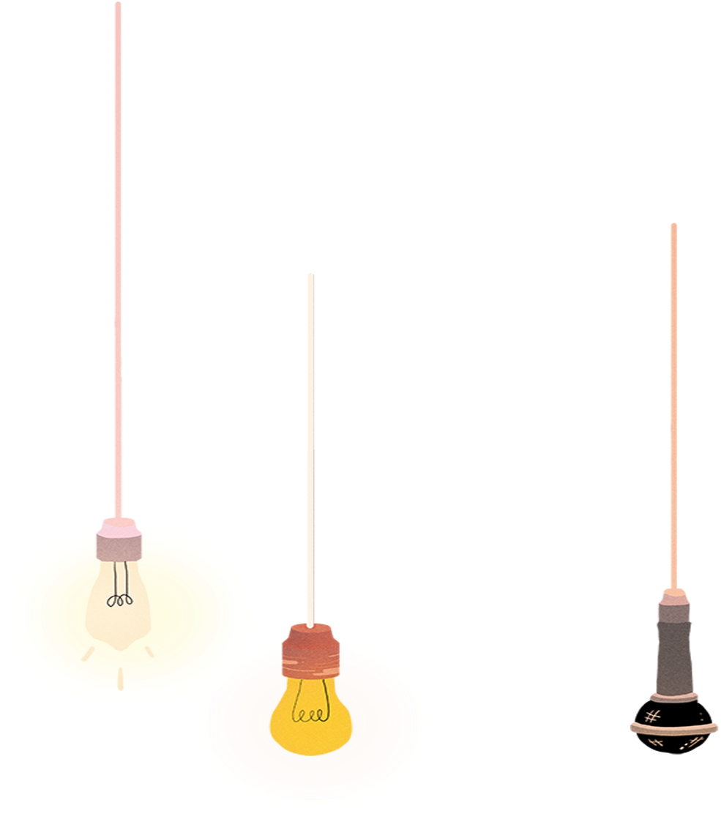
Programme de bourses aux artistes
Soutenir la présentation d’œuvres, de spectacles ou d’expositions devant public, encourager la diffusion d’œuvres québécoises et en faciliter l’accès au Québec ainsi que le rayonnement à l’extérieur.
Montant maximal :
75 % du coût total du projet

Slide 6
Programme de bourses aux artistes
Objectif : Soutenir la présence des artistes sur tout le territoire du Québec et à l’international afin qu’ils puissent prendre part à des activités favorisant le développement de leur carrière.
Montant maximal : Aucun

Slide 7
Programme de bourses aux artistes
Faire rayonner le travail des artistes sur le territoire québécois, prolonger la durée de vie des œuvres, en augmenter la fréquentation et faciliter la rencontre du public avec celles-ci.
Montant maximal :
75 % du coût total du projet

Slide 8
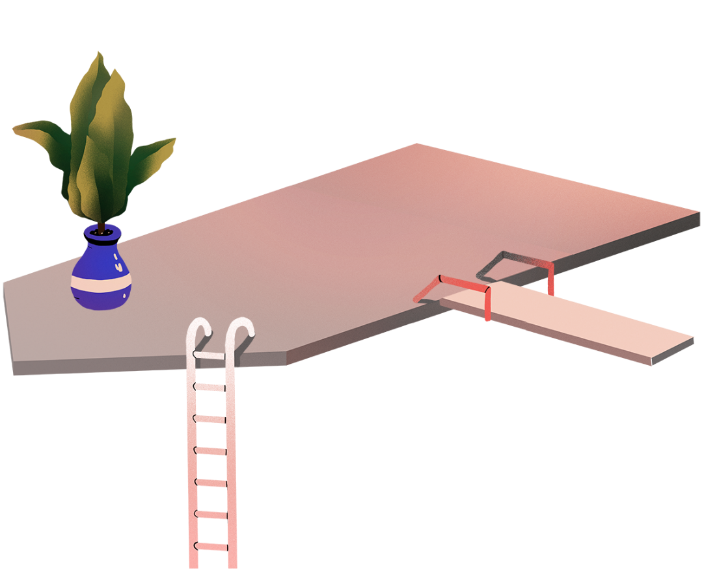
Programme de bourses aux artistes
Accroître la notoriété des artistes québécois à l’extérieur de nos frontières, faire rayonner leur travail et prolonger la durée de vie de leurs œuvres.
Montant maximal :
75 % du coût total du projet

Slide 9
Programme de bourses aux artistes
Faciliter la participation des artistes à des activités de perfectionnement favorisant le développement des connaissances et des compétences nécessaires à l’évolution de leur carrière, y compris les aspects entourant la gestion de la carrière.
Montant maximal : 15 000 $

Slide 10
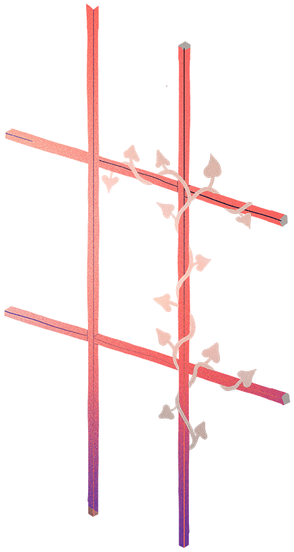
Programme de bourses aux artistes
Soutenir l’avancement des connaissances dans les différentes pratiques artistiques et sensibiliser le public au travail des artistes québécois.
Montant maximal : 20 000 $

Slide 11
Programme de bourses aux artistes
Soutenir un projet ou un ensemble de projets, à court ou à long terme, permettant aux artistes de saisir des opportunités déterminantes pour le développement et la planification de leur carrière ainsi que pour l’exploitation de leur œuvre.
Montant maximal : 100 000 $

Slide 12
Programme de bourses aux artistes
Destiné aux artistes, écrivaines et écrivains immigrants nés hors du Québec et du Canada, ou appartenant à une minorité visible.
Objectifs :
Soutenir la pratique de ces artistes en tenant compte des barrières d'intégration.
Encourager les initiatives de pleine participation à la sphère professionnelle et favoriser l'accès du public québécois à leurs œuvres.
Montant maximal : 50 000 $

Slide 13
Programme de bourses aux artistes
Destiné aux artistes, écrivains, écrivaines et organismes artistiques autochtones
3 volets pour les artistes :
Revitalisation, création et transmission [Montant maximal : 50 000 $]
Microbourse [Montant maximal : 3 000 $]
Impulsion [5 000 $]
2 volets pour les organismes :
Revitalisation, création et transmission
Développement des capacités organisationnelles
[Montant maximal : 75 % du coût total du projet]

Slide 14
Programme de bourses aux artistes
Appel à projets annuel destiné aux artistes, écrivains, écrivaines et organismes artistiques.
2 volets pour les artistes :
Création, production, rayonnement
Mobilité
[Montant maximal : 20 000 $]
2 volets pour les organismes :
Production, diffusion, promotion et consolidation [Montant maximal : 30 000 $]
Soutien à l’accueil en résidence et à la coproduction (mobilité) [Montant maximal : 20 000 $]
* Les projets déposés doivent impliquer formellement des initiatives de partenariat en lien avec la communauté.

Slide 15
Programme de bourses aux artistes
Permet de couvrir une partie des dépenses de réalisation d’un projet qui sont rattachées à des besoins supplémentaires spécifiquement liés au handicap du boursier, de la boursière, d’un de ses collaborateurs ou d’une de ses collaboratrices.
Déployé dans l’ensemble des programmes visant les artistes, les écrivaines et les écrivains.
Anonyme et confidentiel.
Traité à l’interne.

Slide 16
Programme de bourses aux artistes
calq.gouv.qc.ca

